Slide 1
Стоматология
Выполнили: Муслимов Алишер Говоров Александр Михайлицин Денис

Slide 2
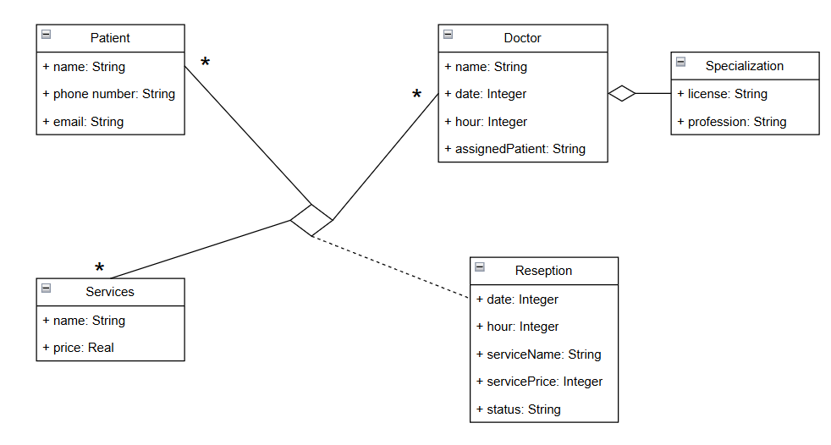
ЛАБОРАТОРНАЯ №1
Диаграмма модели предметной области

Slide 3
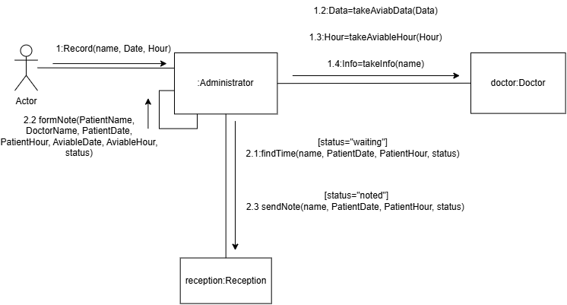
Диаграмма Коммуникаций

Slide 4
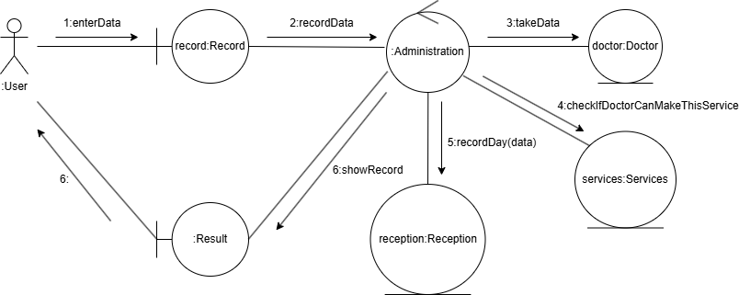
Диаграмма анализа

Slide 5
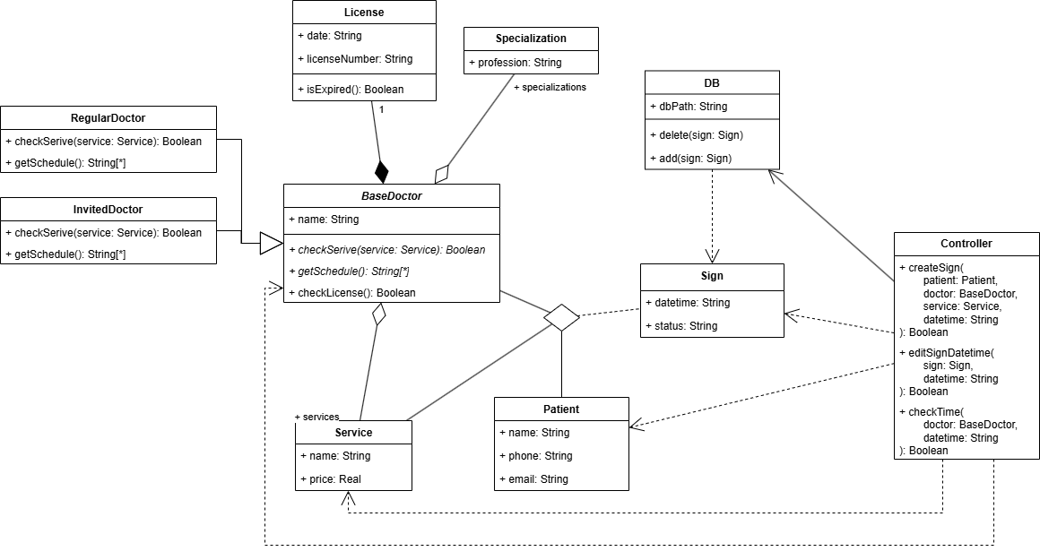
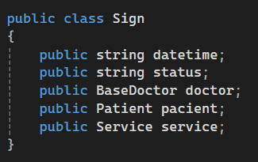
Диаграмма классов
ЛАБОРАТОРНАЯ №2
ТЕРНАРНАЯ СВЯЗЬ

Slide 6
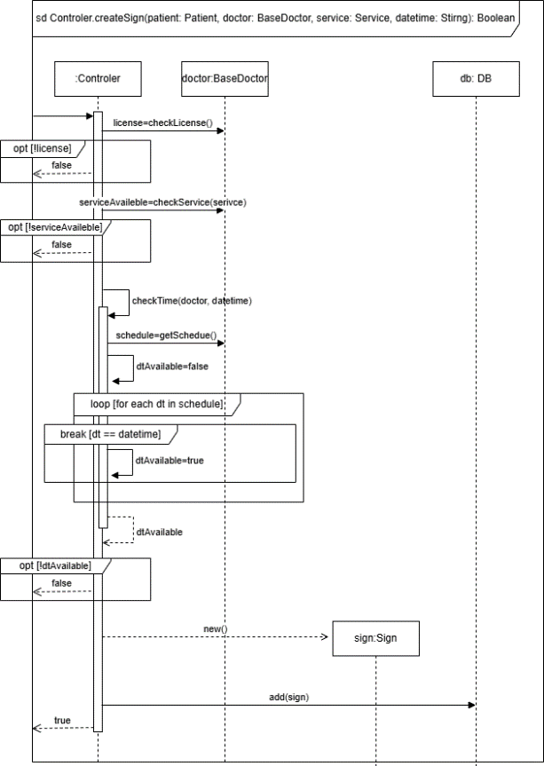
Диаграмма последовательностей

Slide 7
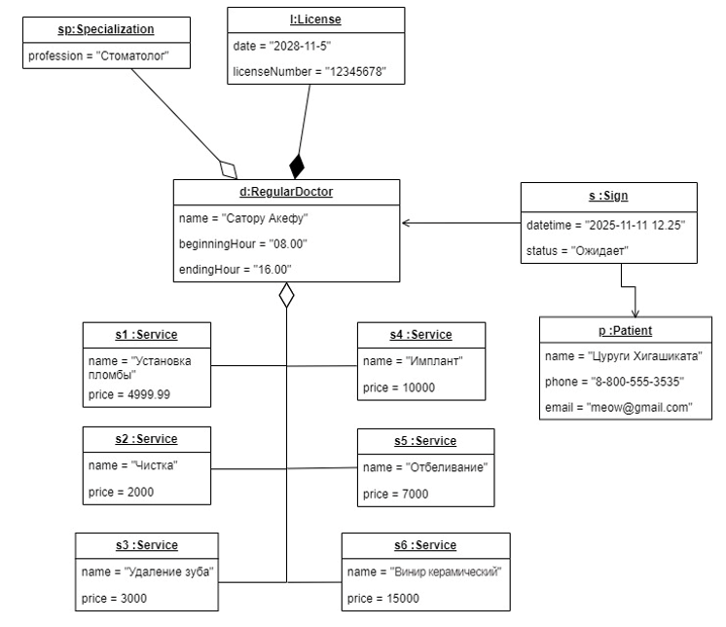
Диаграмма объектов

Slide 8
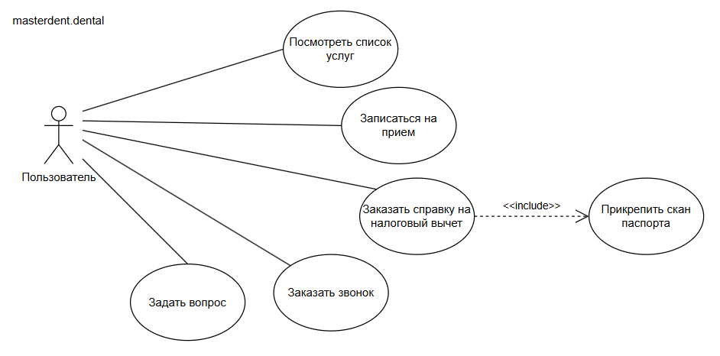
Диаграмма вариантов использования (для master.dental)
ЛАБОРАТОРНАЯ №3

Slide 9
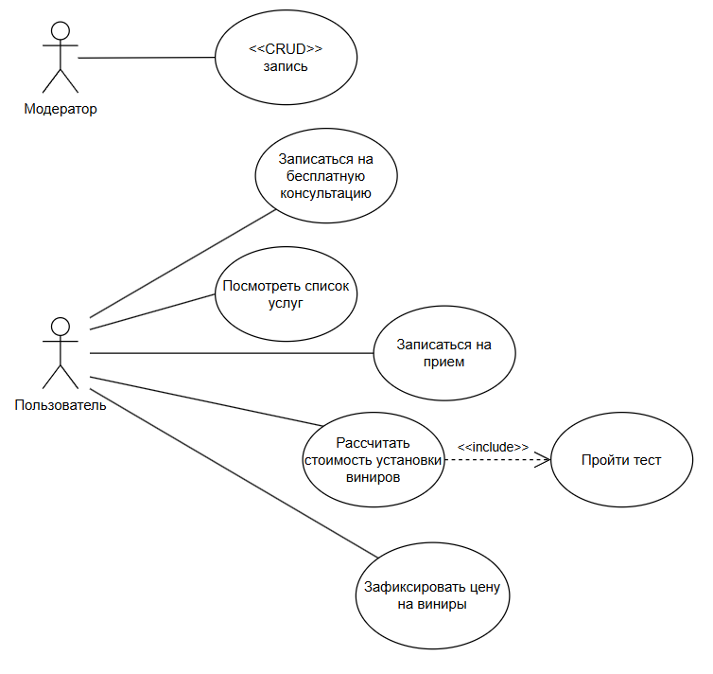
Диаграмма вариантов использования (для Viniry-v-msmile)

Slide 10
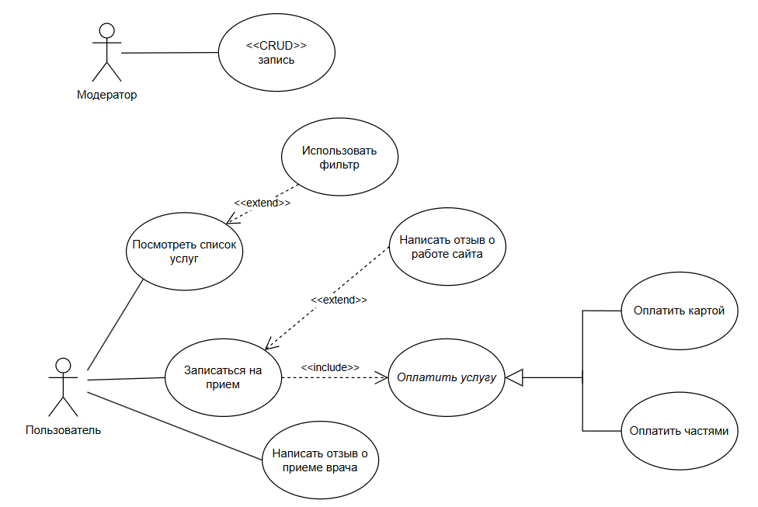
ДиаграммА вариантов использования (для стоматологии «улыбка»)

Slide 11
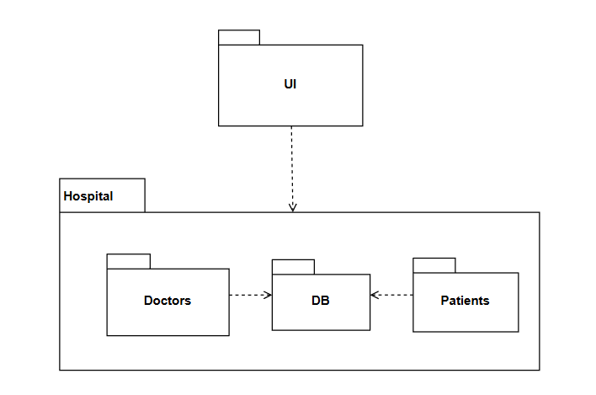
Диаграмма Пакетов
ЛАБОРАТОРНАЯ №4

Slide 12
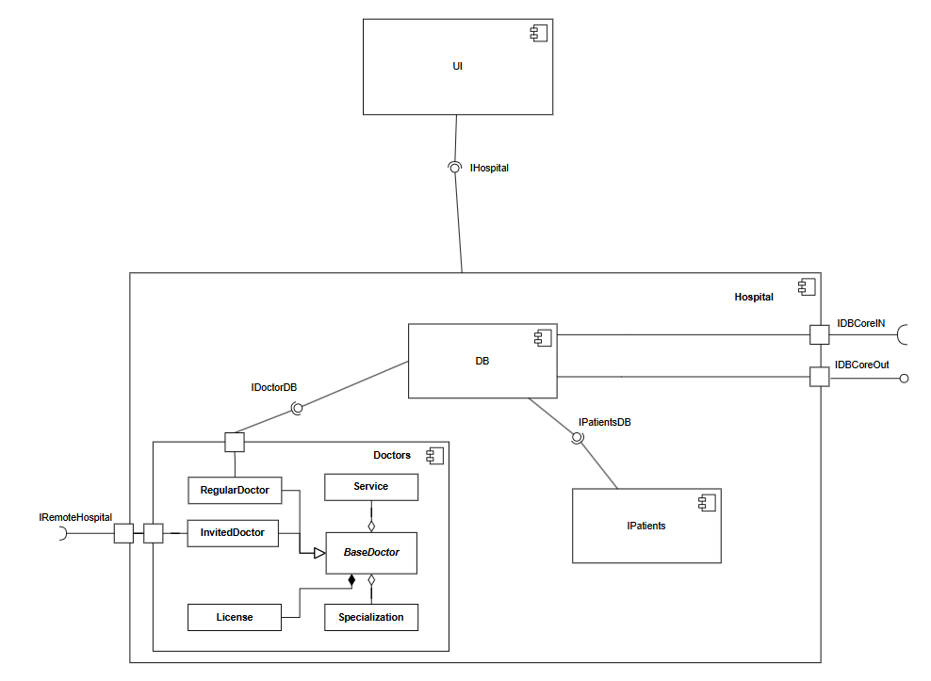
Диаграмма компонентов

Slide 13
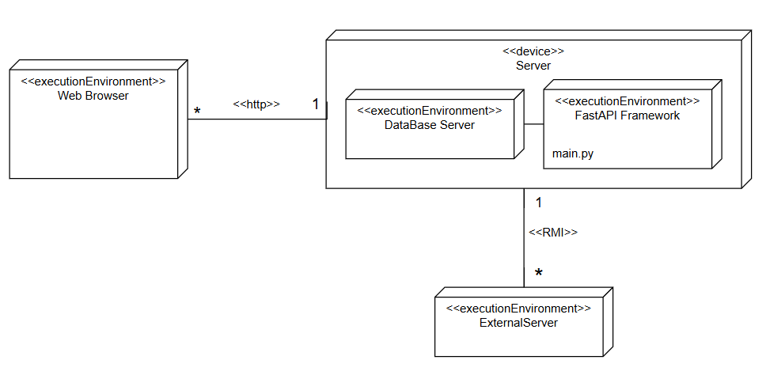
Диаграмма развёртывания

Slide 14
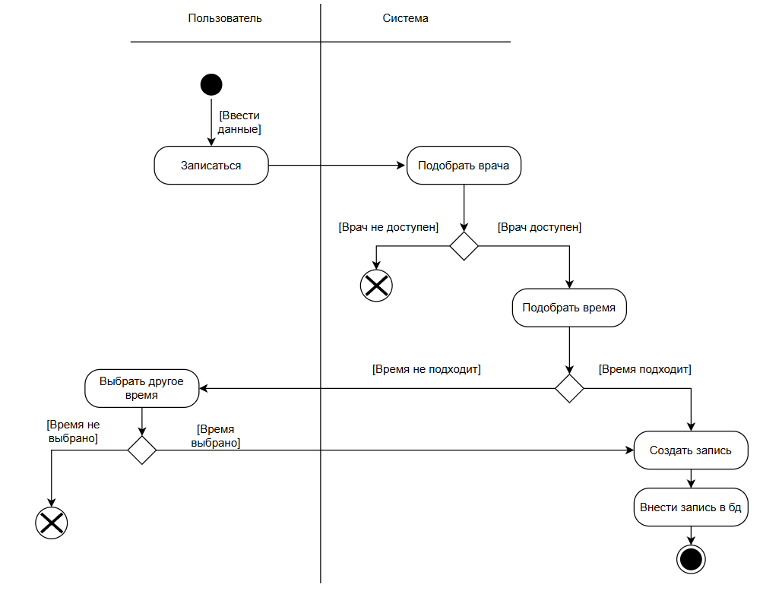
Диаграмма Деятельности
ЛАБОРАТОРНАЯ №5

Slide 15
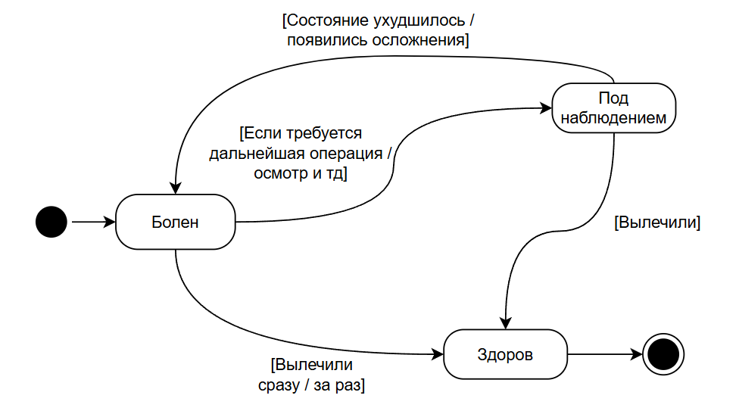
Диаграммы Состояний
СОСТОЯНИЕ ПАЦИЕНТА

Slide 16
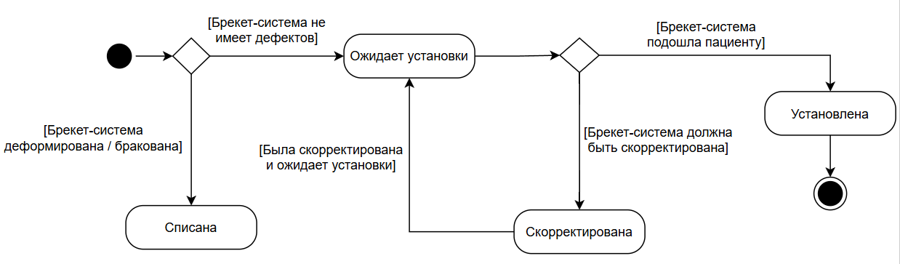
Диаграммы Состояний
СОСТОЯНИЕ БРЕКЕТОВ

Slide 17

ЕСТЬ ВОПРОСЫ?

Slide 18
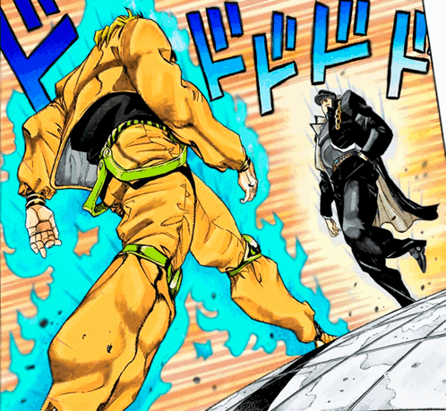
ВАШИ ВОПРОСЫ
МЫ

Slide 19
Спасибо за внимание

